Slide 1

KẾT NỐI TRI THỨC VỚI CUỘC SỐNG
Toán 1
GV: Đồng Thị Ái Quỳnh

Slide 2
ÔN VÀ KHỞI ĐỘNG

Slide 3
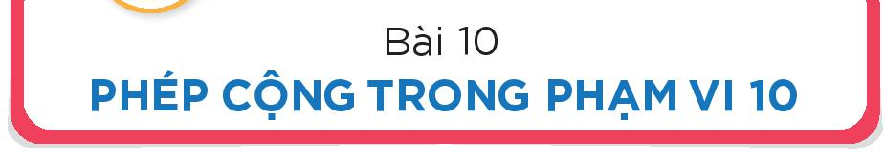


Slide 4



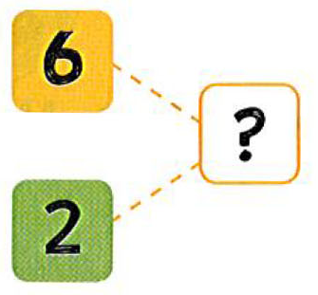


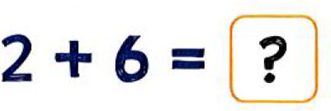
8
8
8

Slide 5

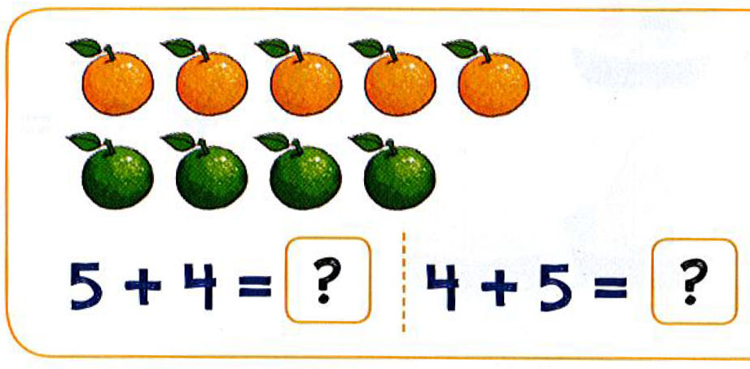
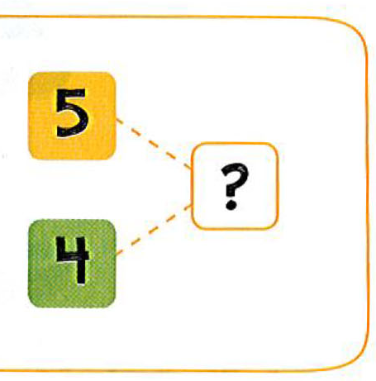
9
9
9

Slide 6

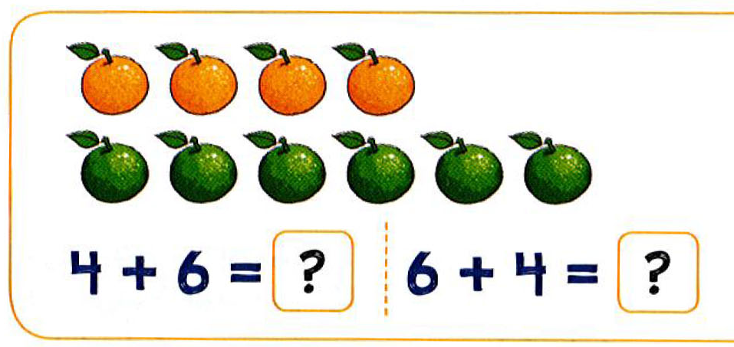
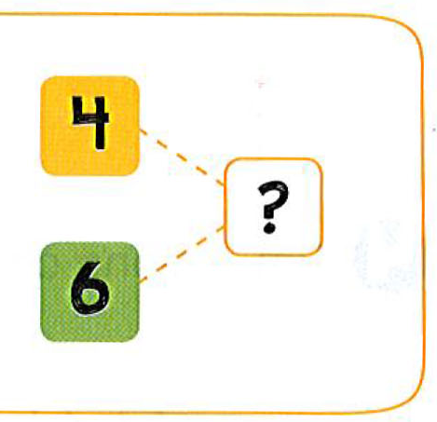
10
10
10

Slide 7

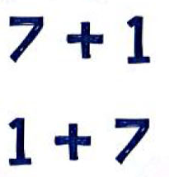
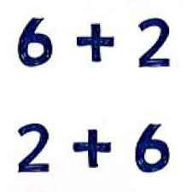
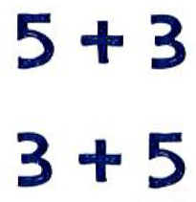
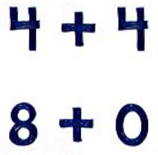
7 + 1 = 8
6 + 2 = 8
5 + 3 = 8
4 + 4 = 8
1 + 7 = 8
2 + 6 = 8
3 + 5= 8
8 + 0 = 8

Slide 8

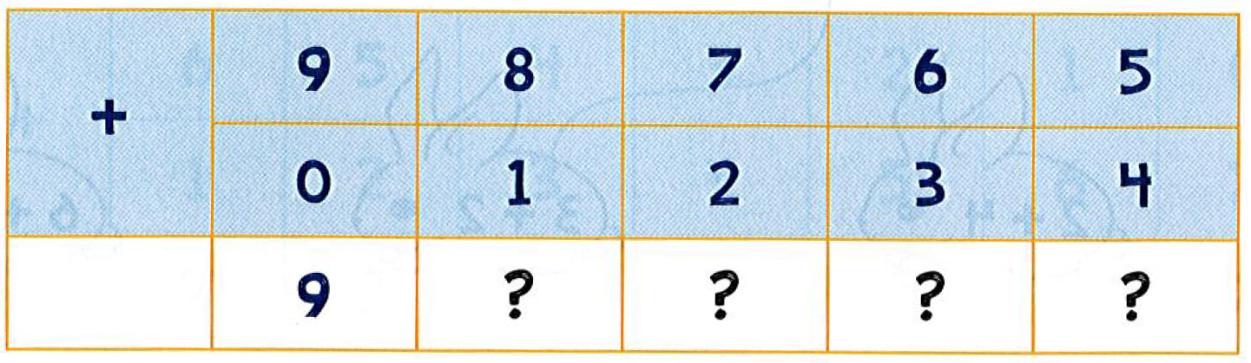
9
9
9
9

Slide 9


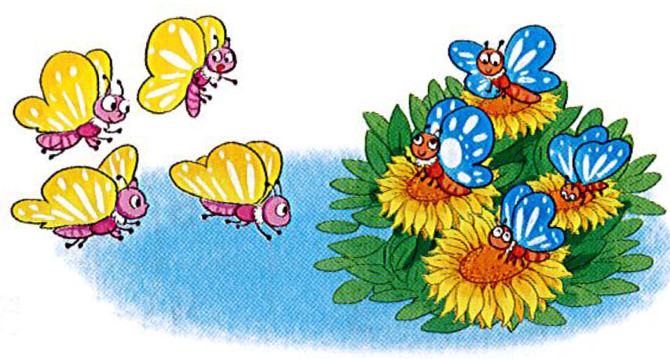

4
4
8

Slide 10

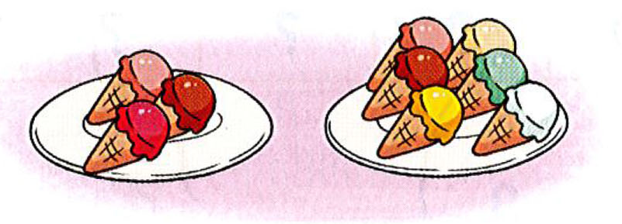
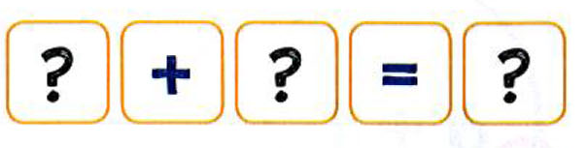
3
6
9

Slide 11

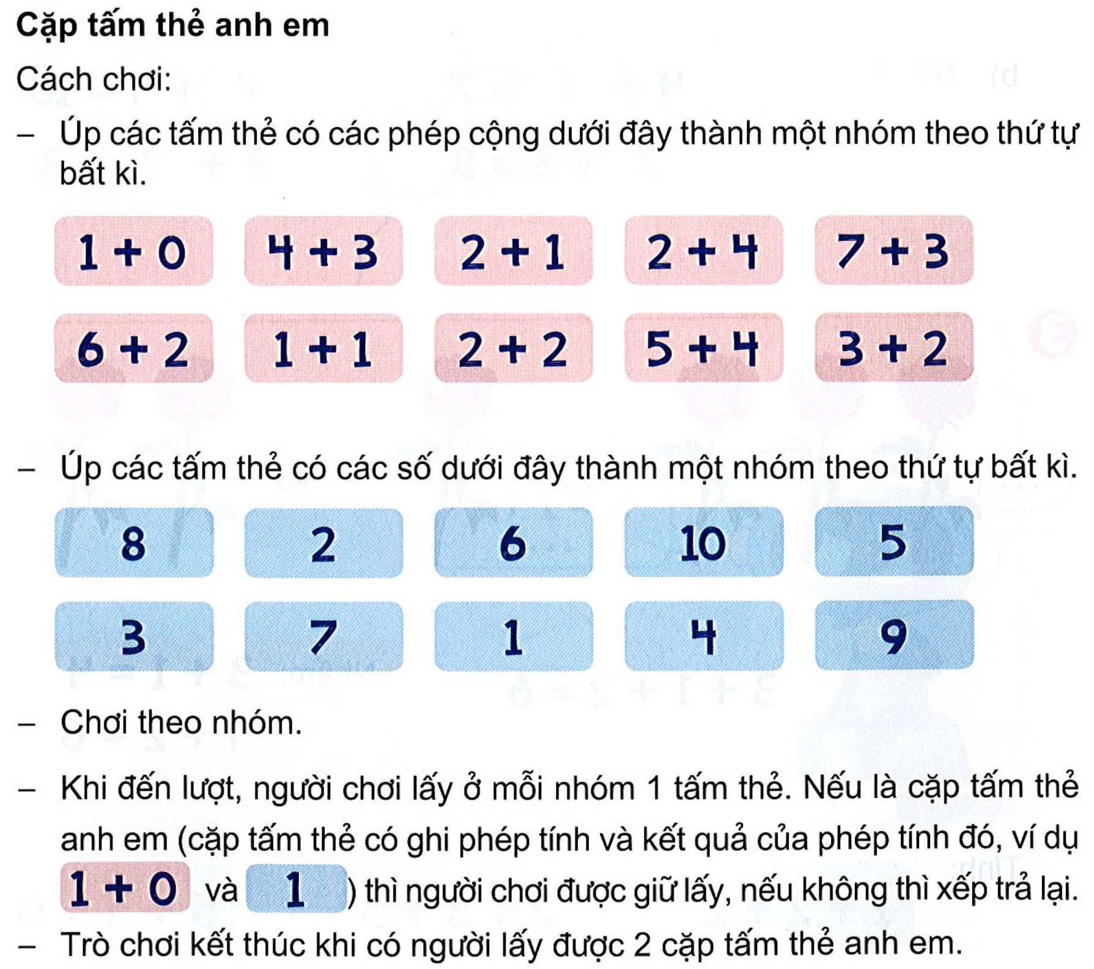

Slide 12


CỦNG CỐ
BÀI HỌC

